Slide 1


DUM - Digitální Učební Materiál
Tento projekt je spolufinancován Evropským sociálním fondem a státním rozpočtem České republiky.
Registrační číslo: CZ.1.07/1.5.00/34.1012
Šablona: III/2 Sada: VY_32_INOVACE_A6_38
Datum ověření ve výuce: 25. 4 .2014 Třída: H – 3TA

Slide 2
DUM - Digitální Učební Materiál
Tematická oblast: Truhlář
Předmět: Anglický jazyk
Ročník: 3. ročník
Klíčová slova: pily, saws, ruční pila, handsaw, powdered saw, elektrická pila, chainsaw, řetězová pila
Jméno autora: Mgr. Pavla Dřevikovská
Škola: Střední odborné učiliště, Lišov
tř. 5. května 3
373 72 Lišov
IČO: 75050111 REDIZO: 651023599

Slide 3



SAWS
Saws are necessary tool for woodworking and carpentry.
It is a tool using for cut relatively hard material. Carpenter often cut wood.

Slide 4

SAWS
Saws consist of hard blade, wire or chain. They are made from materials as a steel, diamonds ...
blade wire chain

Slide 5
HAND SAWS
You must put toothed edge against wood and move back and forth.
handsaw hacksaw fretsaw tenon saw
Label correctly in Czech and say specifics of their cuts.

Slide 6
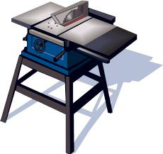
MECHANICALLY POWERED SAWS – circular-blade saws
Saws with circular blade cut by rotary motion.
circular saw miter saw table saw
Label correctly in Czech. What saw do you use for crosscut wood at an angle?.

Slide 7
MECHANICALLY POWERED SAWS – reciprocating blade saws
Blades of these saws are narrow.
jigsaw scroll saw sabre saw
Label correctly in Czech.
Which of them do you use at school?
Which of them do you use for cutting irregular shapes?

Slide 8
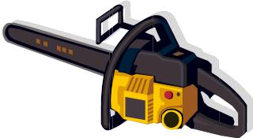
CHAINSAW
Roller chain runs along the blade.
Label correctly in Czech.
Where do you use chainsaw?

Slide 9
Všechny obrázky jsou kliparty z Office.com.

